Slide 1

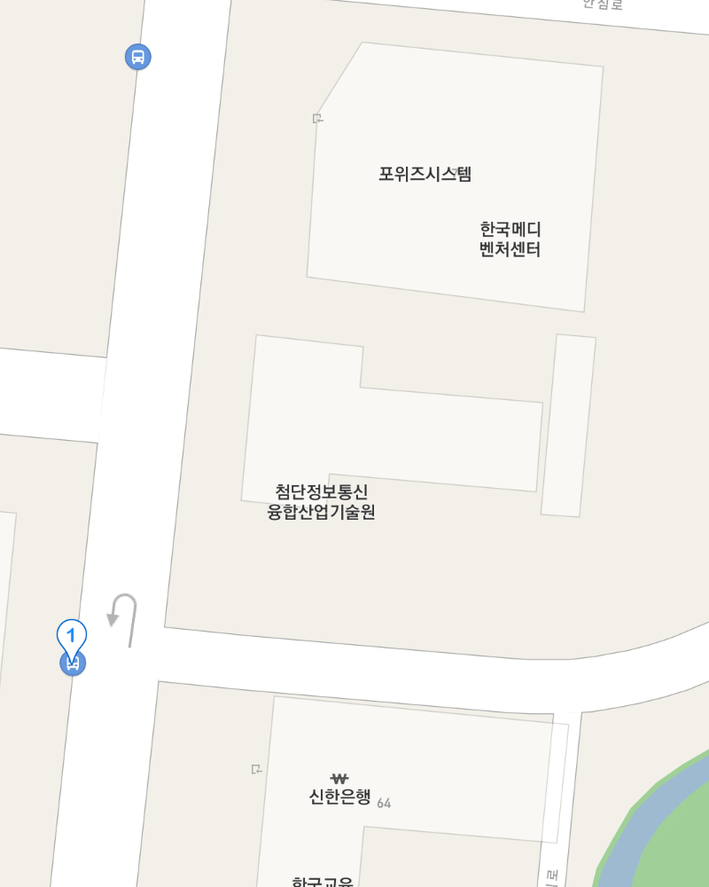

첫 번째 목차
두 번째 목차
세 번째 목차
네 번째 목차
다섯 번째 목차
MarkActivity
번호 | 기능
1 | 지도위에 업체의 위치를 표시하며 클릭 시 2를 띄운다. 1을 한번 더 클릭 할 시 2는 사라진다.
2 | 선택한 업체의 업체명, 전화번호를 표시한다.
3 | 상세정보와 리뷰를 표시하는 Activity로 이동한다.
2
업체명 : OO동물 병원
전화번호 : 000-000-0000
상세정보 및 리뷰
3
1

Slide 2


첫 번째 목차
두 번째 목차
세 번째 목차
네 번째 목차
다섯 번째 목차
상세정보Activity
1
번호 | 기능
1 | 선택한 업체의 상세정보가 표시된다.
2 | 업체의 총 리뷰 별점을 표시한다.
3 | 타인이 작성한 리뷰의 내용을 표시한다.
4 | 더 많은 리뷰를 볼 수 있는 기능을 한다.
5 | 리뷰작성 버튼으로 리뷰작성 Activity로 이동한다.
OO동물병원
주소 : 대구광역시 000 000 0000
전화번호 : 000-000-0000
2
옥*배 2020.07.07
리뷰내용
3
윤*준 2020.07.07
리뷰내용
더보기
4
리뷰작성
5

Slide 3
첫 번째 목차
두 번째 목차
세 번째 목차
네 번째 목차
다섯 번째 목차
리뷰작성Activity
1
4
OO동물병원
번호 | 기능
1 | 선택한 업체의 상세정보가 표시된다.
2 | 작성자가 등록할 별점을 표시한다.
3 | 리뷰내용 작성을 할 수 있다.
4 | 작성완료 버튼으로 리뷰등록을 하는 기능이다.
리뷰등록
리뷰작성
2
리뷰내용
3

